Slide 1
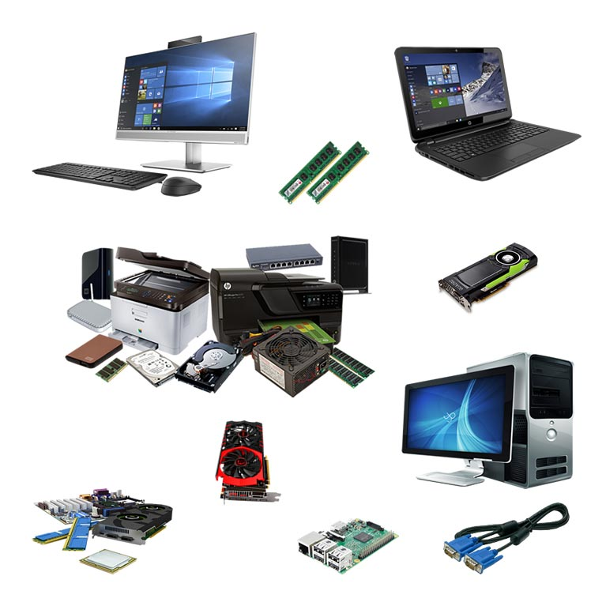
Loja de informática projeto 01

Slide 2
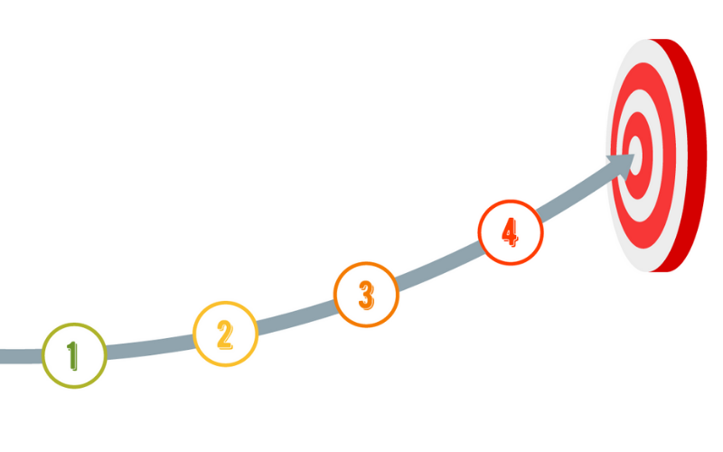
Introdução AO CENARIO
Nosso projeto trata-se de uma loja de informática com produtos utilizados no dia a dia, para facilitar a vida clientes . Com um sistema pratico e confiável.

Slide 3

cenario
Utilizamos de bancos de dados para gerar vendas dos produtos registrados no sistema integrado da loja. Esse ao qual detecta os produtos vendidos, os clientes compradores, os valores das vendas efetuadas e o vendedor que realizou a venda.

Slide 4

.
Nosso objetivo é facilitar a compra do cliente armazenando a informações na primeira compra, para que possa ter uma facilidade de registrar quem são os melhores compradores e melhores vendedores. Facilitando para o comerciante ter informações de produtos, de clientes e compras feitas organizadas . Com isso a empresa tem como medir gastos e ganhos .

Slide 5

resultados
O resultado esperado e garantir um melhor atendimento com eficiência e rapidez, para que o cliente se sinta confiante e confortável ao realizar a compra rápida e segura.

